Slide 1
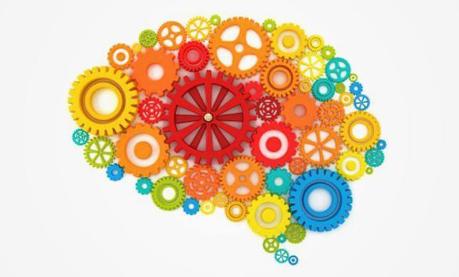
ГИМНАСТИКА ДЛЯ УМА

Slide 2
Мозг управляет движениями мышц – научный факт. Не менее научна и подтверждена экспериментами и обратная зависимость: движения мышц обучают мозг.

Slide 3
Роль движений для развития психики и интеллекта чрезвычайна велика
От работающих мышц импульсы постоянно поступают в мозг, стимулируя центральную нервную систему и тем самым способствуя ее развитию. Чем более тонкие движения приходится осуществлять ребенку и чем более высокого уровня координации движений он достигает, тем успешнее идет процесс его психического развития.
Двигательная активность ребенка не только способствует возрастанию мышечной силы как таковой, но и увеличивает энергетические резервы организма. Учеными установлена прямая зависимость между уровнем двигательной активности детей и их словарным запасом, развитием речи, мышлением.

Slide 4
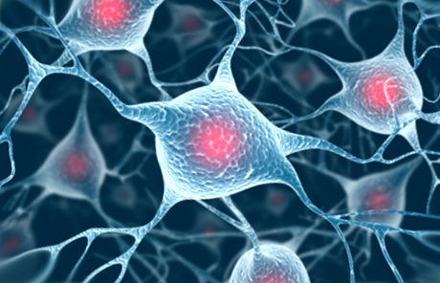
мозг, как и тело, нужно тренировать каждый день

Slide 5
Кому нужна гимнастика для ума?
детям со следующими особенностями:
с трудностями в обучении;
с задержкой речевого развития;
с различными речевыми проблемами;
с СДВГ (синдром дефицита внимания с гиперактивностью);
из «группы риска» — если беременность, роды, раннее развития проходили со сложностями (гипоксия, асфиксия, инфекции и т.д.);
у которых наблюдается что-то из следующего: трудность переключения, повышенная капризность, быстрая умственная истощаемость, эмоциональная лабильность, дефицит внимания, проблемы с самоконтролем.

Slide 6
В чем поможет гимнастика для ума?
Поможет восстановить недостающие связи в головном мозге, улучшит мыслительные процессы,
Повысит уровень энергии, необходимой для мышления.
Улучшит произвольное внимание и саморегуляцию.
Улучшит зрительно-моторную и двигательную координацию.
Поможет развитию психических процессов (памяти, внимания, мышления).
Активизирует межполушарное взаимодействие.

Slide 7
Какие упражнения включает гимнастика для ума?
направленные на умение напрягаться и расслабляться;
растяжки;
направленные на умение подобрать и сохранить какую-то позу;
направленные на умение переключаться;
перекрестные упражнения;
игры с правилами;
игры, где нужно начать или закончить действие по сигналу.

Slide 8
Упражнения для ума: переключение, межполушарное взаимодействие, саморегуляция

Slide 9
Упражнение на растяжку «Струна»
управление движением — подготовка к познавательной деятельности: прогнозированию, пониманию, длительному удержанию внимания
И.п. лежа на спине. Предложите ребенку представить себя сильно натянутой струной и растягивать тело. Сначала нужно потянуться двумя руками. Потом двумя ногами. Затем — правой рукой и правой ногой, и, наконец, левой рукой и левой ногой. Спина при этом не должна выгибаться или напрягаться. Потом упражнение повторяется лежа на животе.

Slide 10
«Ленивая восьмерка»
развивает тактильные и кинестетические способности, учит не перескакивать со строчки на строчку при чтении, не читать повторно одно и то же слово, расслабляет глаза и шею, улучшает способность центрироваться, поддерживать баланс и физическую координацию, улучшает координацию движений «рука-глаз».
Стоя начертить в воздухе знак бесконечности сначала левой рукой, затем правой рукой ( ладони в кулак, из кулака вверх большой палец), затем двумя руками одновременно (ладони в замок, большие пальцы вверх), глаза смотрят на большие пальцы.

Slide 11
«Крючки»
улучшение самоконтроля, осознание собственных границ, способность чувствовать себя комфортно в любой обстановке.
Первая часть: стоя (можно сидя), руки скрестить ладонями друг к другу, сцепить пальцы в замок, вывернуть руки к себе, прижать к груди; ноги перекрестить. Кончик языка прижать к верхнему твердому небу, глаза закрыть , «смореть» в потолок. Дыхание глубокое. Быть в таком положении около 1 минуты.
Вторая часть: расплести «замок» рук и ног. Соединить кончики пальцев снова перед грудиной. Дыхание глубокое.

Slide 12
«Двойные каракули»
облегчает переход от общей к мелкой моторике, помогает сосредоточиться, развивает умение следовать инструкциям, улучшает пространственное восприятие, навыки чтения, письма и математики

Slide 13
Помните о том, что любое упражнение сначала надо проверить на себе, а потом делать с ребенком. Старайтесь привнести во все элемент игры. Много игр не бывает! Чем меньше ребенок, тем это актуальнее.

Slide 14
Спасибо за внимание!

